Slide 1
ФГБОУ ВО «Российский экономический университет им. Г.В. Плеханова»
Итоговый проект на тему:
«Проект интернет-магазина»
Программа профессиональной переподготовки: Fullstack-разработка на языке Java
Холод Николай Валерьевич
Группа: FSJ-2-22

Slide 2
Предметная область
В качестве итоговой работы выполнен проект Интернет-магазина
В качестве предметной области для проекта выбрана тема “Комплектующие для персональных компьютеров”
В качестве примера для реализации проекта выбрано четыре категории товаров из предметной области:
- Видеокарты
- Материнские платы
- Процессоры
- Оперативная память

Slide 3
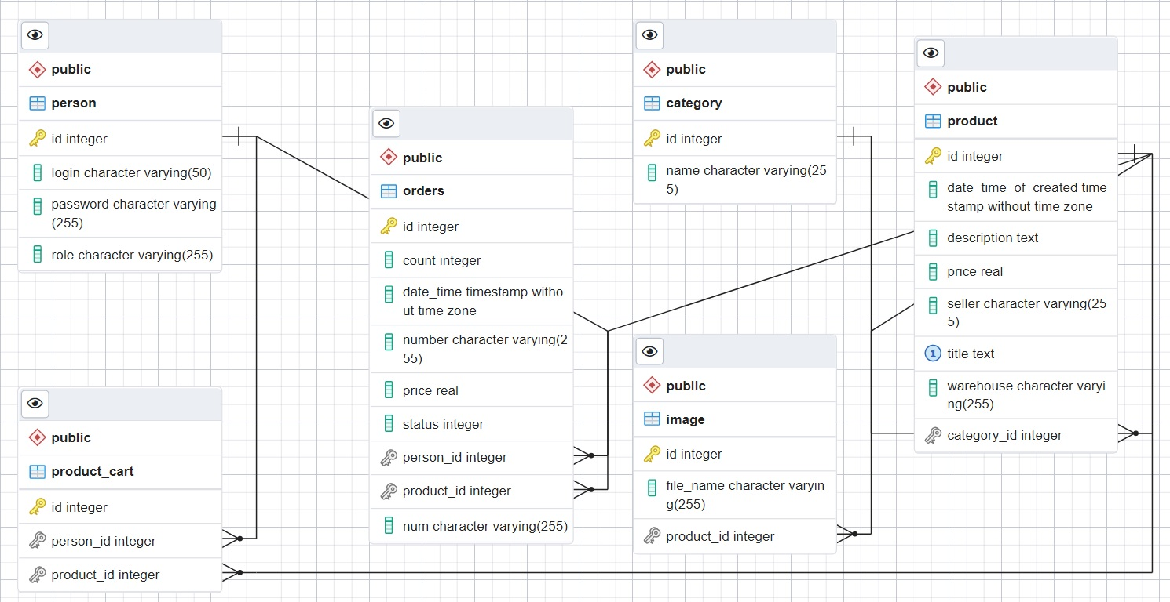
ER-модель

Slide 4
ER-модель
На ER-модели представлены следующие таблицы:
Person – содержит данные о пользователях
Product – содержит данные об основных характеристиках товаров
Product_cart – содержит данные о корзине покупателя
Orders – содержит данные о заказах покупателей
Category – содержит данные о категориях товаров
Image – содержит информацию об изображениях товаров

Slide 5
Инструментальные средства
В ходе разработки проекта были применены следующие инструменты и языки программирования:
Среда разработки IntelliJ Idea
Среда развертывания баз данных PostgreSQL PgAdmin4
Язык программирования Java
Язык программирования JavaScript
Язык гипертекстовой разметки HTML
Язык таблиц стилей CSS
Декларативный язык программирования SQL
Bootstrap - HTML, CSS и JavaScript фреймворк

Slide 6
Spring Framework
Spring Boot – расширение созданное на платформе Spring
Spring Web – компонент создания слабо связанных веб-приложений
Spring Data JPA – компонент реализации репозиториев на основе JPA (Java Persistence API)
Spring Security – компонент настраиваемой среды аутентификации и контроля доступа
Thymeleaf - механизм шаблонов Java на стороне сервера

Slide 7
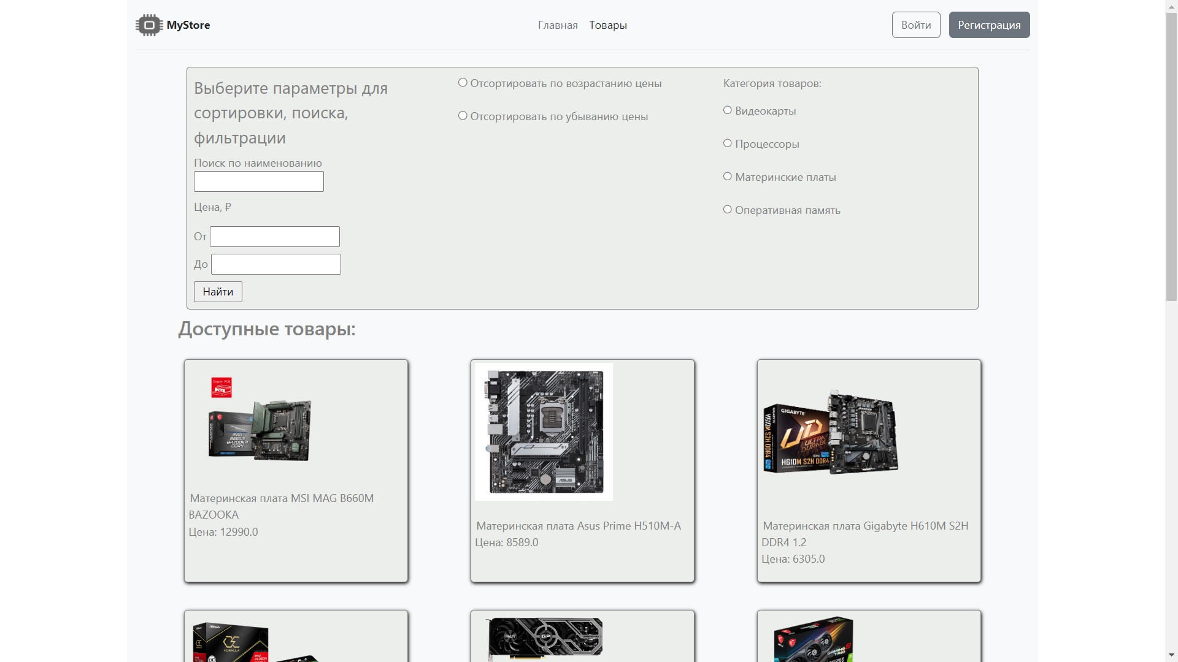
Результат

Slide 8
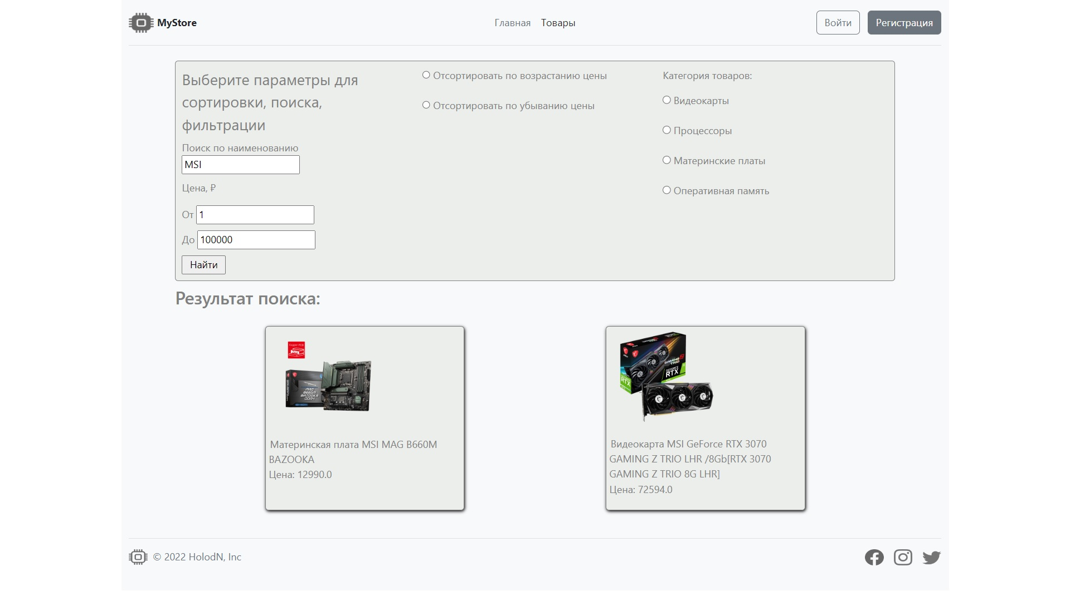

Slide 9
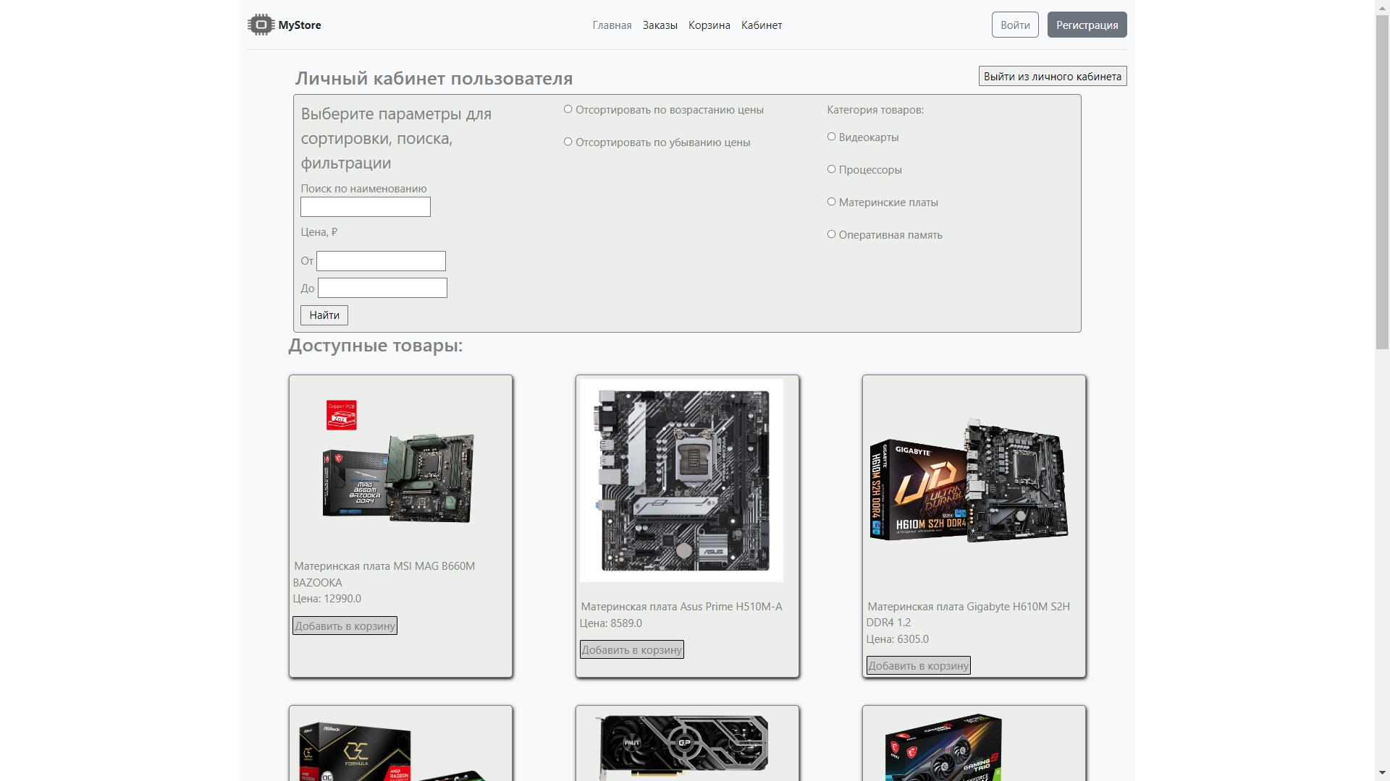

Slide 10


Slide 11
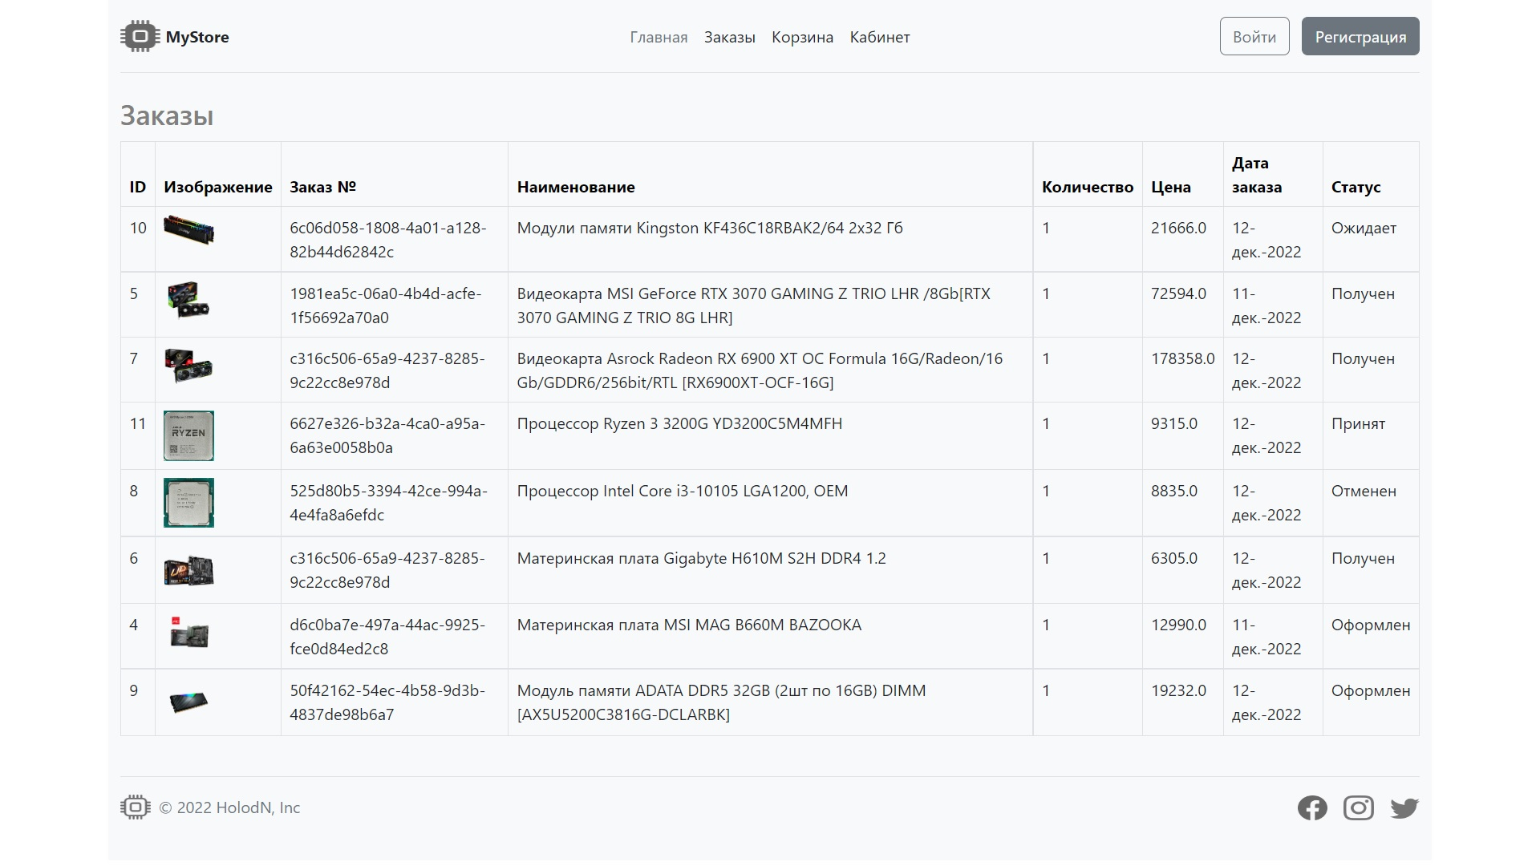

Slide 12
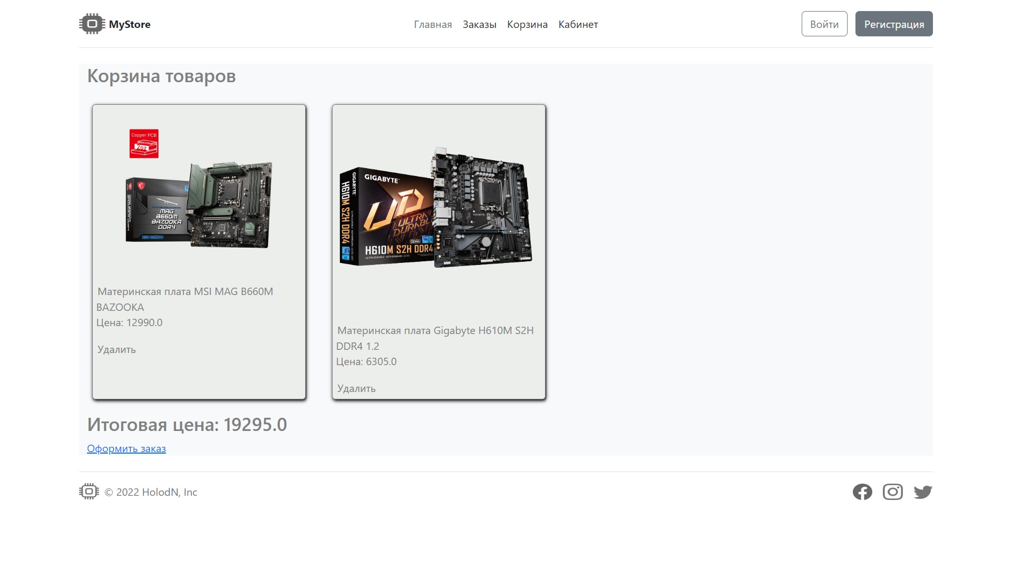

Slide 13
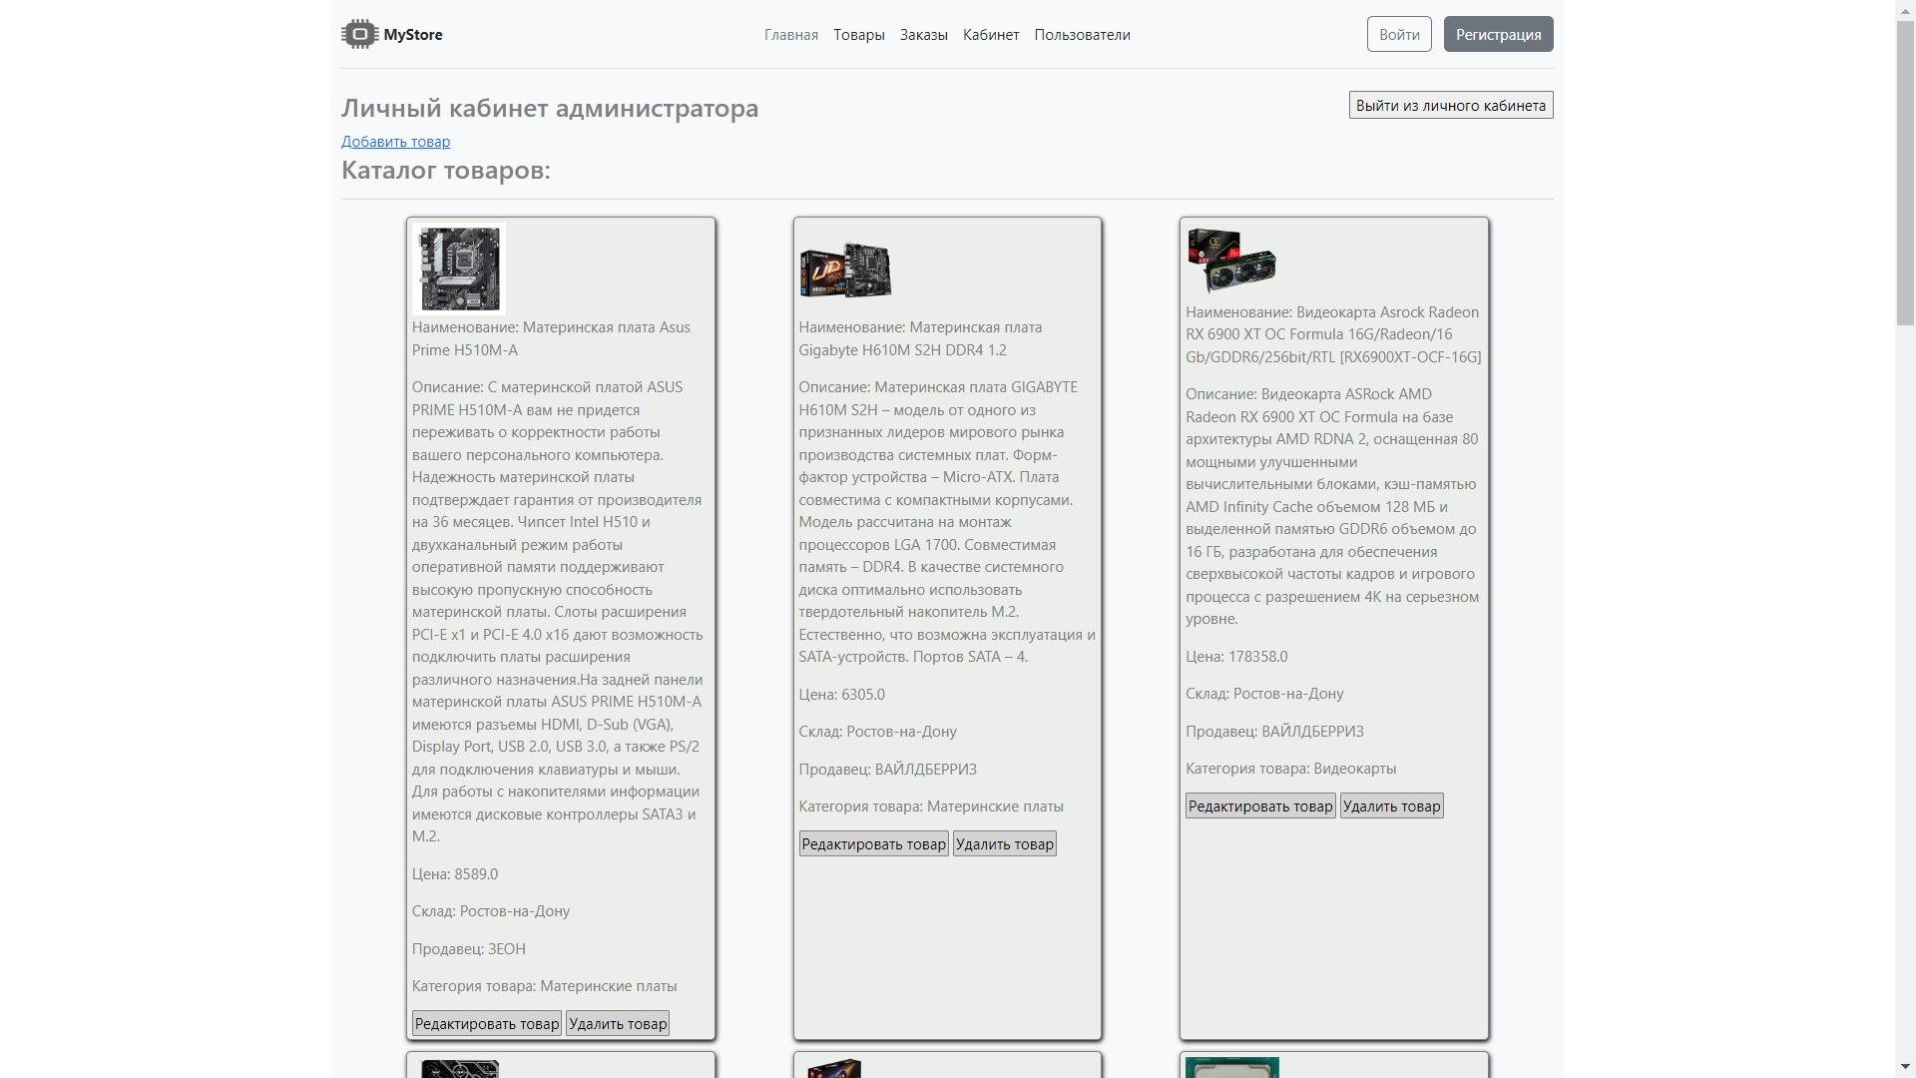

Slide 14
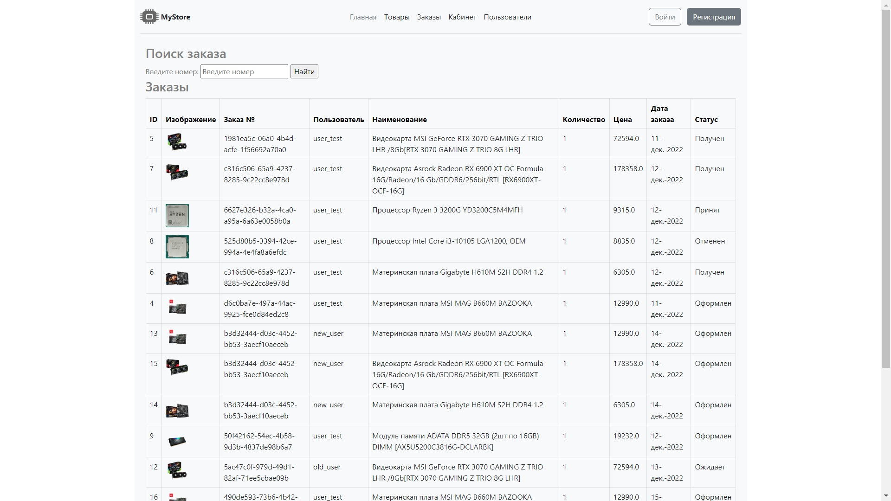

Slide 15
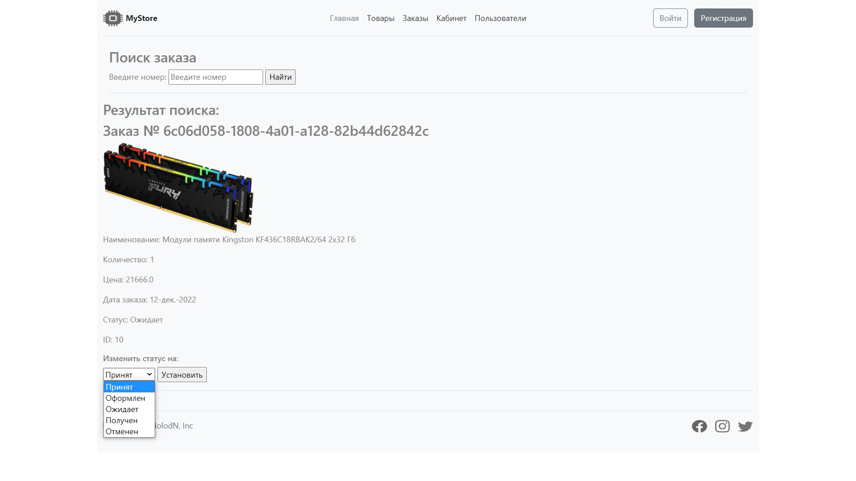

Slide 16
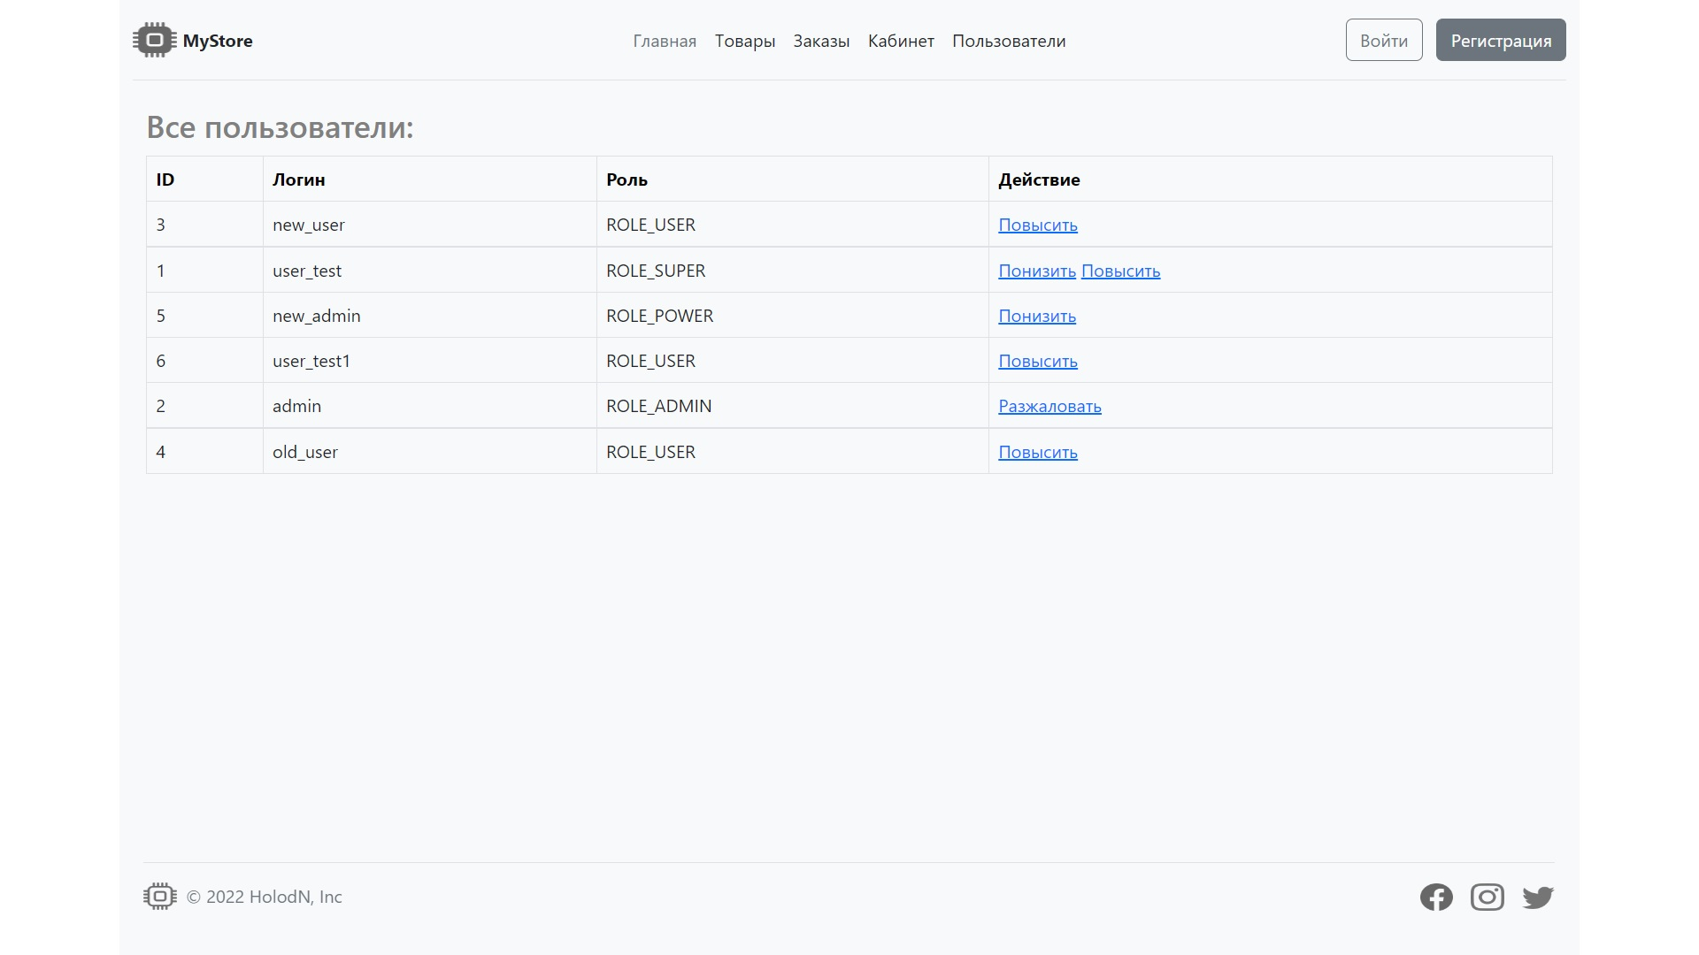

Slide 17


